Slide 1
U.D.3 ALTERACIONES DEL CABELLO y CUERO CABELLUDO

Slide 2
ALTERACIONES DEL CUERO CABELLUDO
DE COMPETENCIA MÉDICA:
  INFECCIOSAS:
    FOLICULITIS
    TIÑA
    PEDICULOSIS
  NO INFECCIOSAS:
    PSORIASIS
    ECCEMA

Slide 3
ALTERACIONES DE COMPETENCIA MÉDICA INFECCIOSAS:
FOLICULITIS
TIÑA
PEDICULOSIS

Slide 4
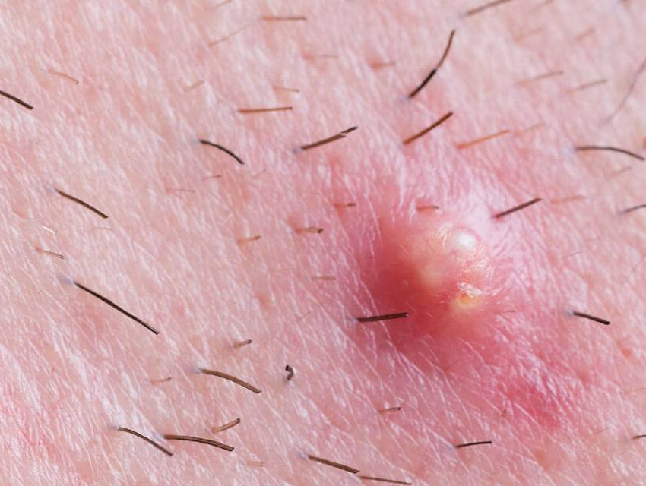
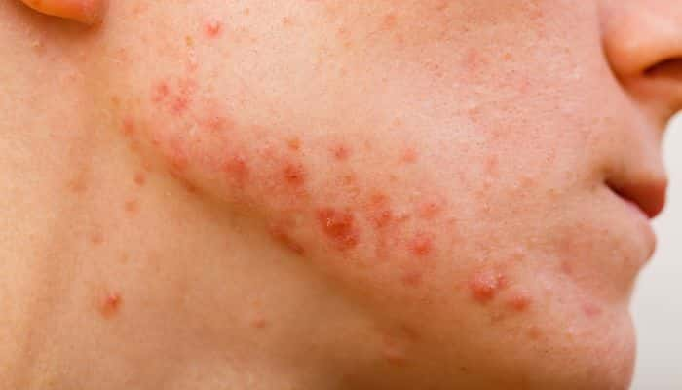
FOLICULITIS

Slide 5
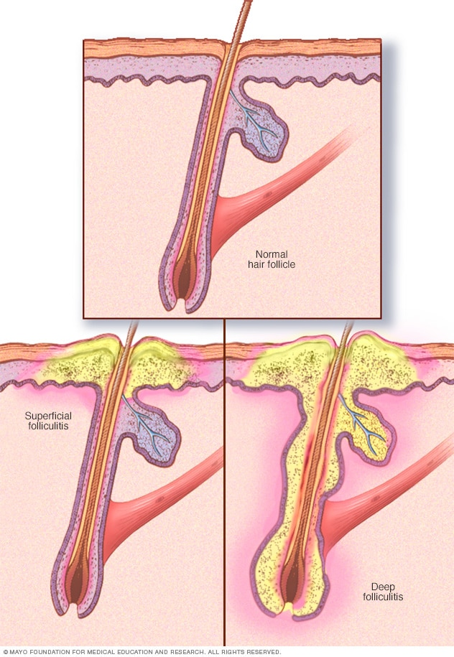
FOLICULITIS

Slide 6
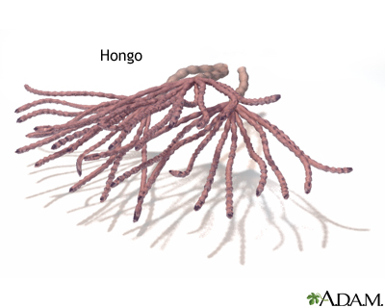
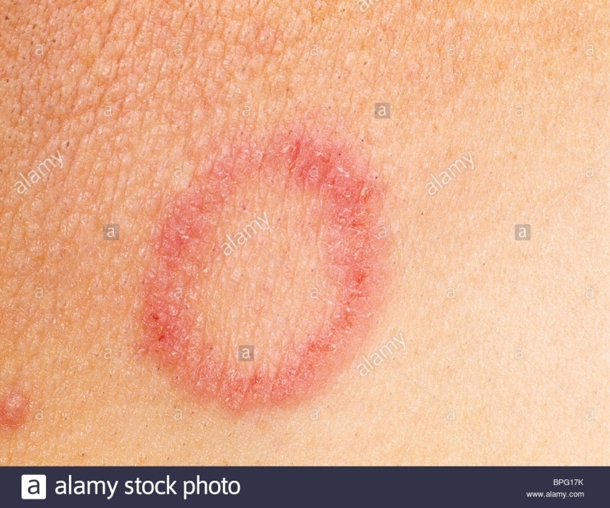
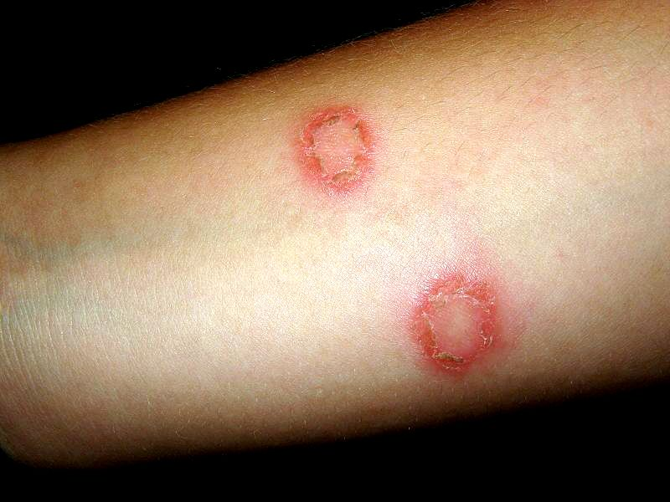
TIÑA

Slide 7
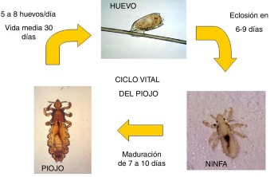
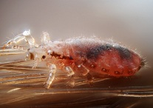
PEDICULOSIS
(PIOJO: Pediculus humanus capitis)

Slide 8
ALTERACIONES DE COMPETENCIA MÉDICA NO INFECCIOSAS:
PSORIASIS
ECCEMA

Slide 9
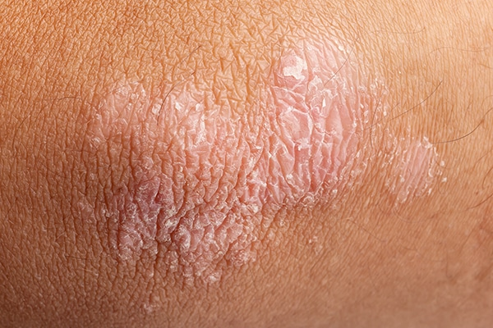
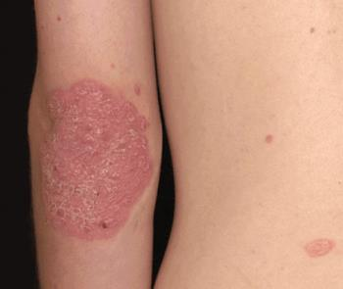
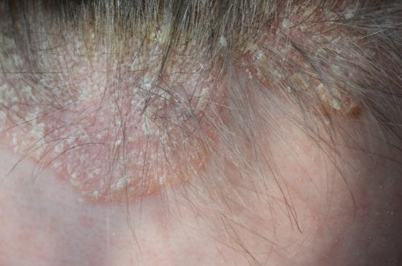
ALTERACIONES DE COMPETENCIA MÉDICA NO INFECCIOSAS:
PSORIASIS:

Slide 10
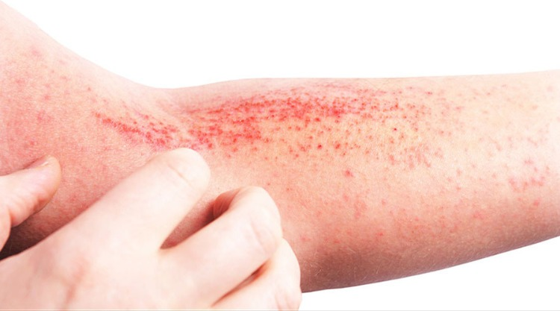
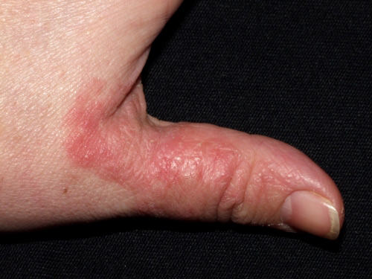
ALTERACIONES DE COMPETENCIA MÉDICA NO INFECCIOSAS:
ECCEMA

Slide 11
ALTERACIONES DEL CABELLO
1. ESTRUCTURALES O DISPLASIAS PILOSAS:
A. CONGÉNITAS (7)
B. ADQUIRIDAS (5)
2. CROMÁTICAS O DISCROMÍAS:
A. POCO FRECUENTES
- DE ORIGEN GENÉTICO O QUÍMICO
B. DECOLORACIÓN DE LA FIRBRA CAPILAR:
- DECOLORACIONES CONGÉNITAS O ADQUIRIDAS

Slide 12
ALTERACIONES ESTRUCTURALES CONGÉNITAS DEL CABELLO:
MONILETRIX
PILI TORTI O CABELLO TORCIDO
TRICORREXIS INVAGINADA (CABELLO EN BAMBÚ)
TRICODISTROFIA
PELO LANOSO
SÍNDROME DEL CABELLO IMPEINABLE
PILI MULTIGEMINI

Slide 13
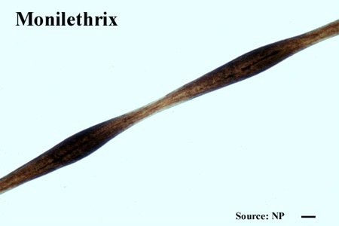
1. A. Alteraciones estructurales congénitas del cabello:

Slide 14
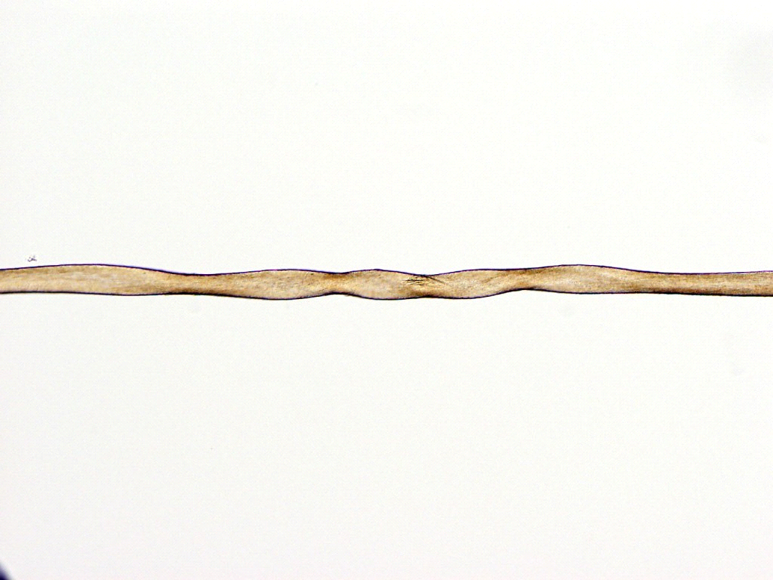
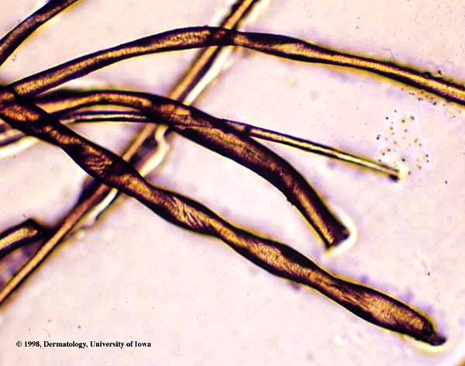
Pili torti

Slide 15
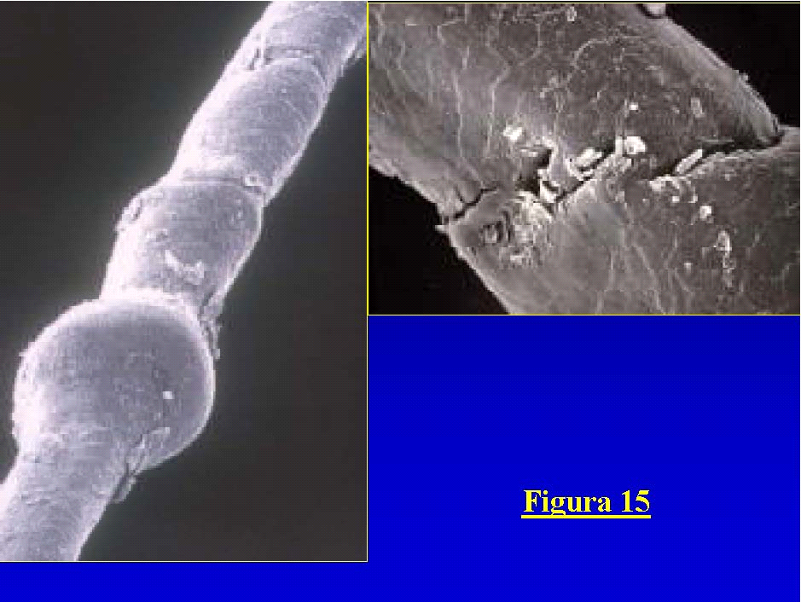
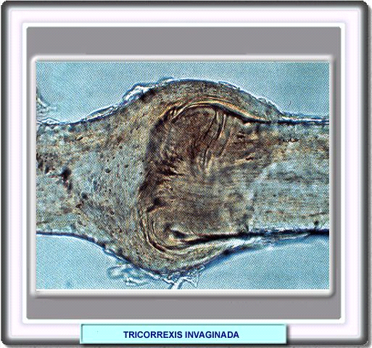
TRICORREXIS INVAGINADA

Slide 16
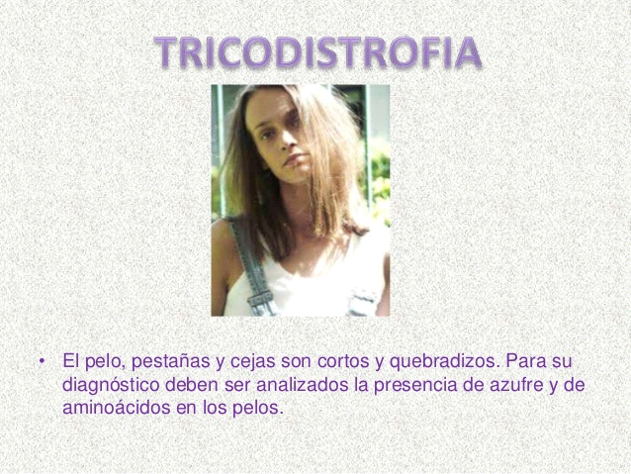
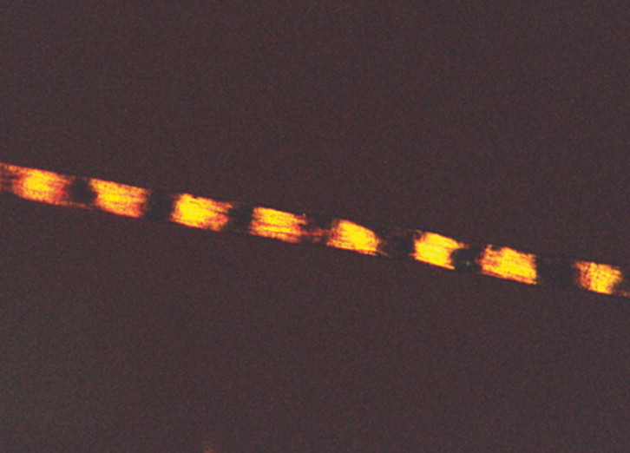

Slide 17
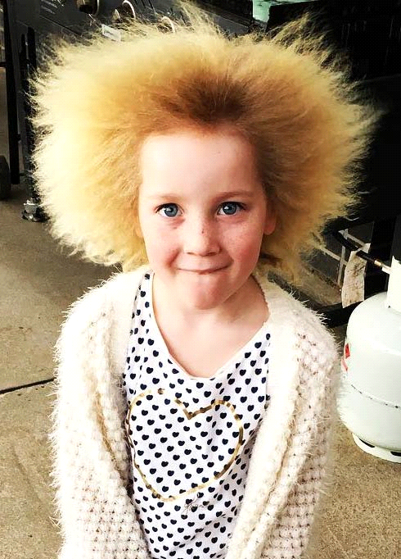
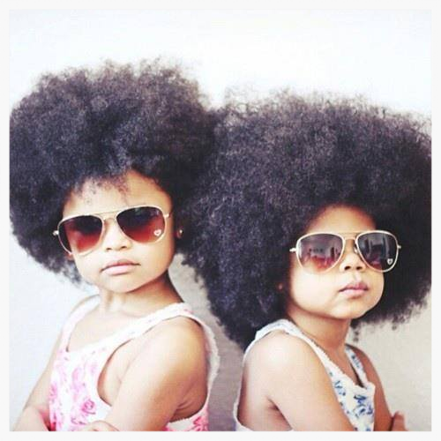
Pelo lanoso

Slide 18
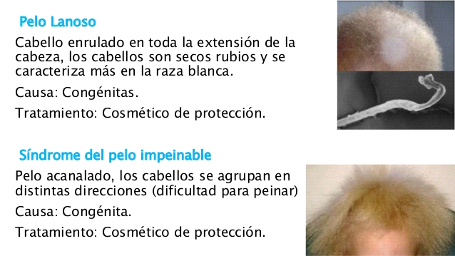

Slide 19
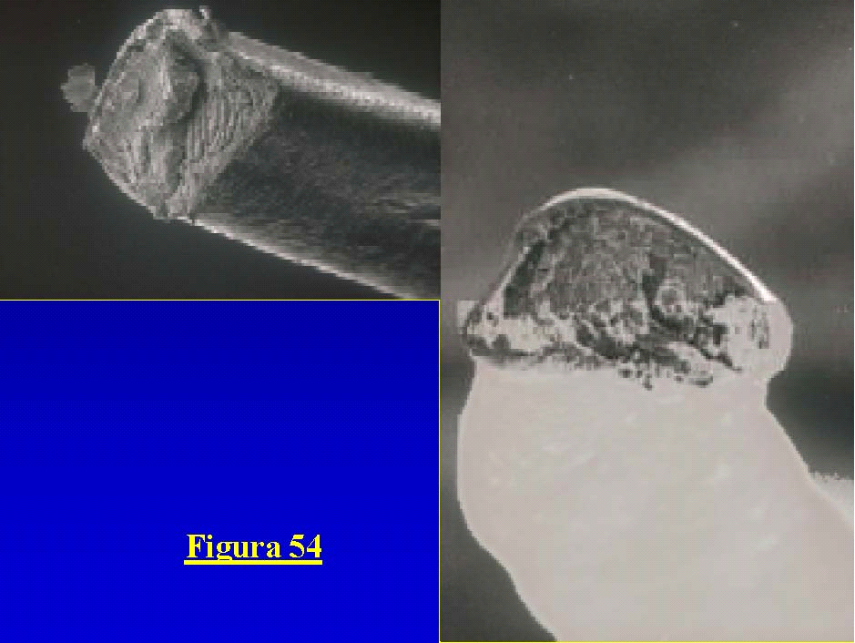
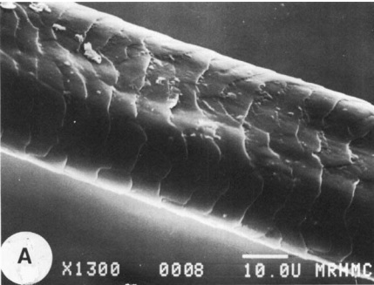
SÍNDROME DEL PELO IMPEINABLE

Slide 20
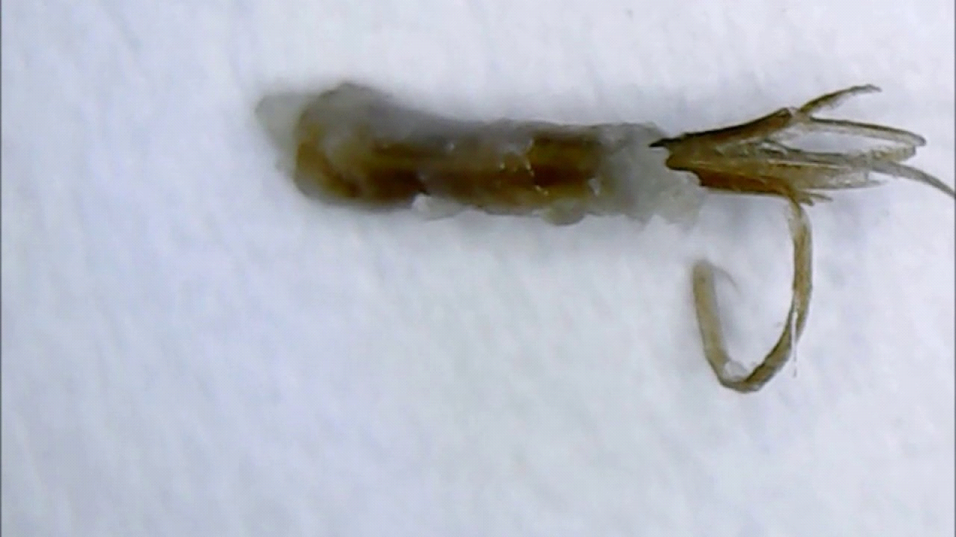
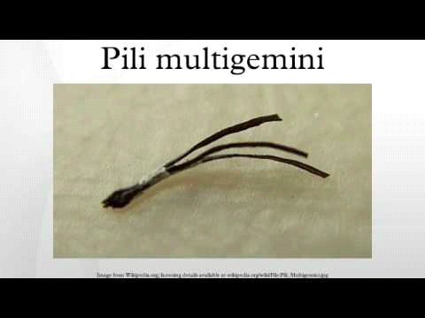
PILI MULTIGEMINI

Slide 21
1.B. ALTERACIONES ESTRUCTURALES ADQUIRIDAS:
TRICONODOSIS
TRICORREXIS NUDOSA
TRICOPTILOSIS
TRICOMALACIA
PELO ENFUNDADO

Slide 22
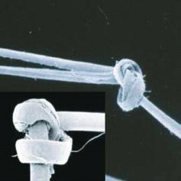
ALTERACIONES ESTRUCTURALES ADQUIRIDAS
TRICONODOSIS

Slide 23
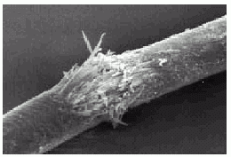
TRICORREXIS NUDOSA

Slide 24
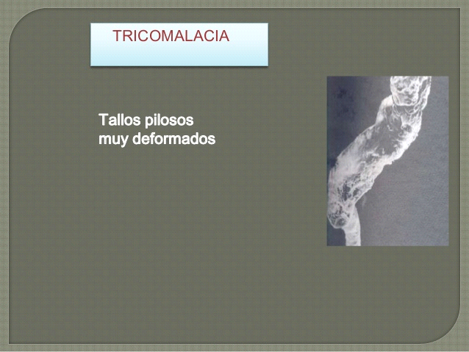

Slide 25
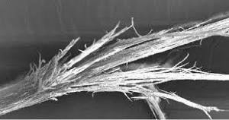
TRICOPTILOSIS

Slide 26
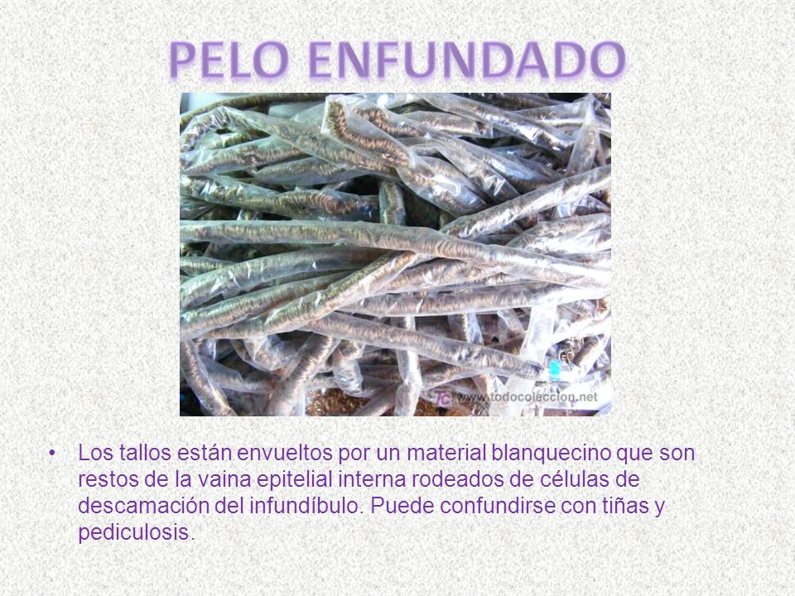

Slide 27
2. ALETRACIONES CROMÁTICAS DEL CABELLO

Slide 28
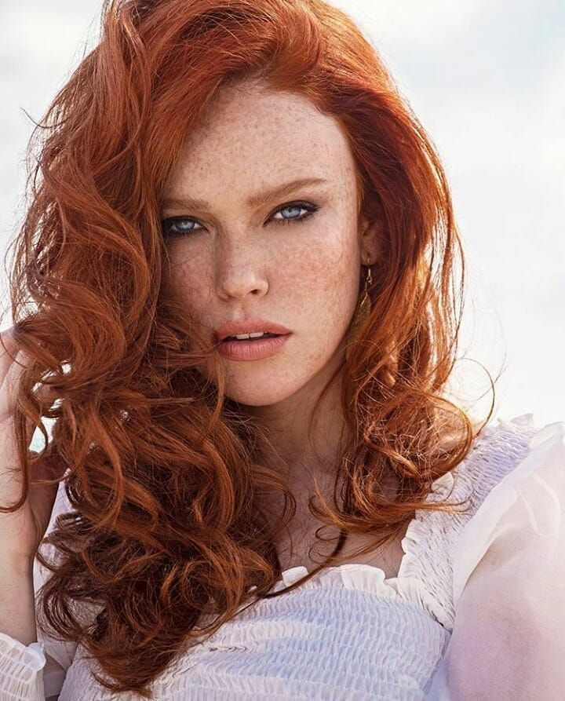

2. ALTERACIONES CROMÁTICAS DEL CABELLO:
A. POCO FRECUENTES:
RUTILISMO HETEROCROMÍA CAPILAR

Slide 29
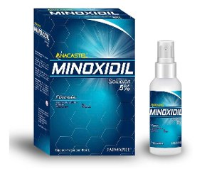

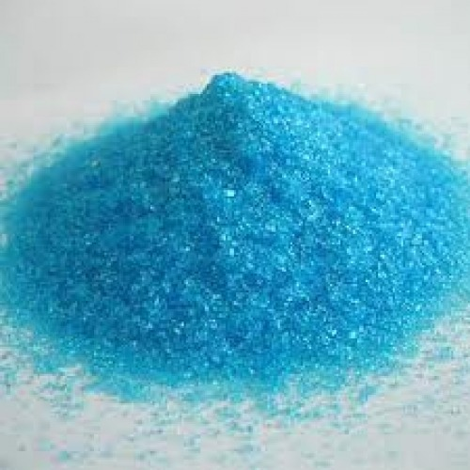

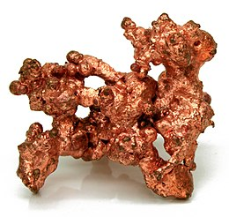
SUSTANCIAS QUÍMICAS QUE ALTERAN LA COLORACIÓN DEL CABELLO:
MINOXIDIL
BICARBONATO SÓDICO
COBRE

Slide 30
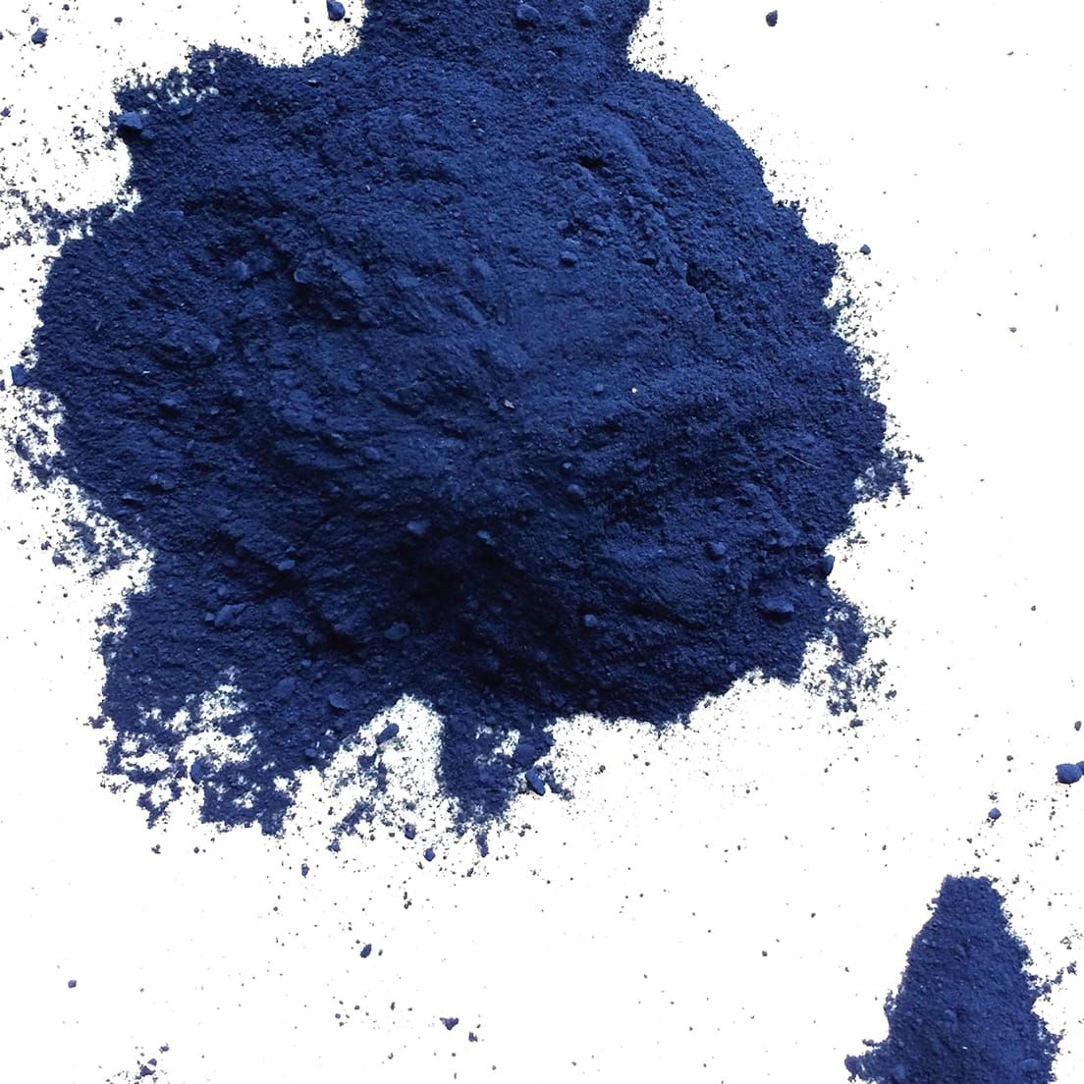
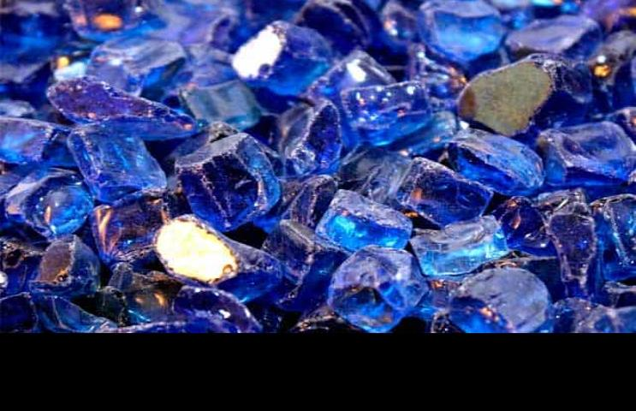
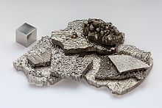
COBALTO E ÍNDIGO

Slide 31
2. ALTERACIONES CROMÁTICAS DEL CABELLO:
B. DECOLORACIÓN DE LA FIBRA CAPILAR
ALBINISMO
POLIOSIS
PIEBALDISMO
ENCANECIMIENTO

Slide 32
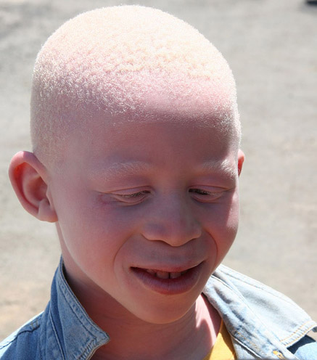
ALBINISMO

Slide 33
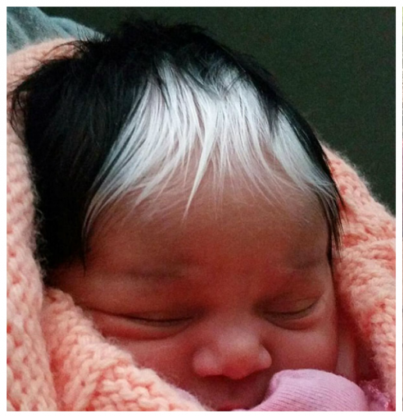
POLIOSIS

Slide 34
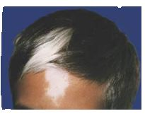
PIEBALDISMO

Slide 35
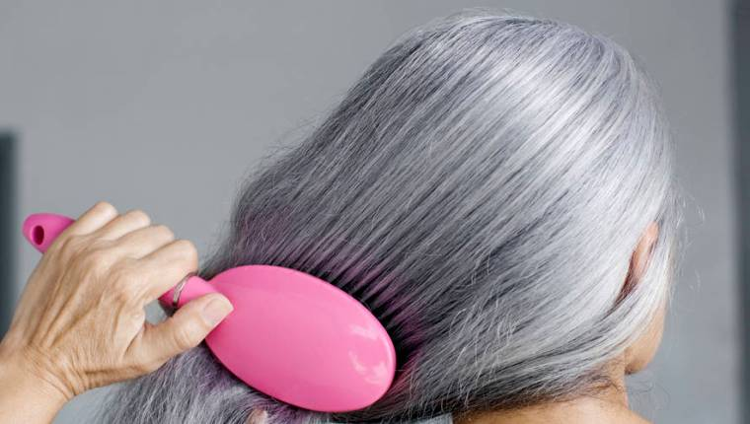
ENCANECIMIENTO

